Slide 1
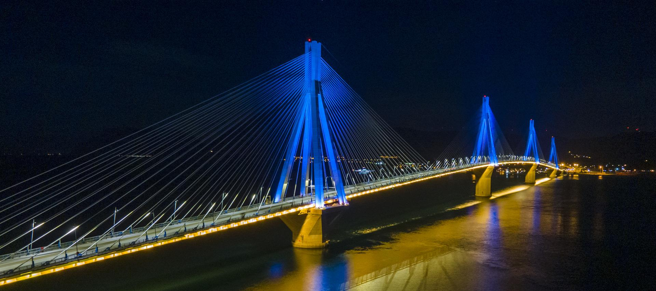





ΠΕΙΡΑΜΑΤΙΚΟ ΛΥΚΕΙΟ ΠΑΝΕΠΙΣΤΗΜΙΟΥ ΠΑΤΡΩΝ
Σας προσκαλούμε με χαρά να παρακολουθήσετε τις εργασίες του 3ου Πανελλήνιου Μαθητικού Συνεδρίου με θεματικό άξονα:
«ΕΛΑ ΝΑ ΣΟΥ ΜΙΛΗΣΩ ΓΙΑ ΤΟΝ ΤΟΠΟ ΜΟΥ»
το οποίο θα διεξαχθεί διαδικτυακά από 26 μέχρι 29 Μαρτίου και δια ζώσης το Σάββατο 29 Μαρτίου στην αίθουσα εκδηλώσεων του ΠΛΠΠ.
Σύνδεση μέσω Webex
https://minedu-secondary.webex.com/meet/ekyriakoul
Με τιμή
Για το Σύλλογο Διδασκόντων
Η Διευθύντρια
Κωτσελένη Σοφία

